Slide 1


Manejo e Seguimento
DEPRESSÃO
Márcio Carvalho Fontenele

Slide 2

Você já se perguntou como poderia fazer a diferença na vida de um paciente que sofre de depressão, mesmo sem ser um especialista em saúde mental?

Slide 3


Crianças e Adolescentes
Para manejo da Depressão nesse público vá para os Transtornos Mentais e Comportamentais em Crianças e Adolescentes >> MCO

Slide 4



Grávidas ou Lactantes
Uso de antidepressivos em mulheres grávidas e lactantes
Tratamento psicossocial na atenção primária à saúde
Encaminhamento para um psiquiatra

Slide 5

MANEJO
Promoção do funcionamento
em atividades diárias
Tratamento
psicológico breve
para depressão
Redução do estresse
e fortalecimento do
apoio social
Farmacologia
Psicoeducação

Slide 6

Psicoeducação

Slide 7


Psicoeducação
Depressão
Pensamentos de Autoagressão ou Suicídio
Incompreensão da Depressão
Depressão é Comum
Depressão não é Sinal de Fraqueza
Percepções Negativas na Depressão

Slide 8

Redução do estresse e fortalecimento do apoio social

Slide 9

Redução do Estresse
Fortalecimento do Apoio Social
Avaliação/redução de Estressores Psicossociais
Reativação da rede de relações sociais
Identificação de atividades sociais anteriores
Retomada das atividades comunitárias

Slide 10

Promoção do funcionamento em atividades diárias e na vida
comunitária

Slide 11

Incentive a pessoa adotar:
Procurar retomar (ou continuar) atividades que antes eram prazerosas
Procurar manter horários regulares para dormir e acordar
Procurar se manter o mais fisicamente ativo possível.
Procurar comer regularmente apesar das variações do apetite
Procurar passar tempo com amigos de confiança e com a família
Procurar participar de atividades comunitárias e outras atividades sociais

Slide 12
Tratamento
Psicológicos Breves
O mhGAP não contém protocolos específicos para implementar intervenções psicológicas breves.

Slide 13
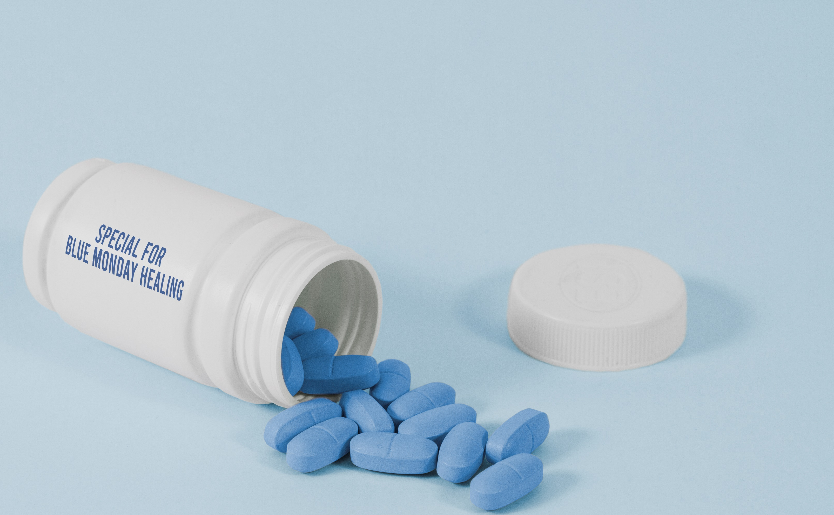
Farmacologia

Slide 14

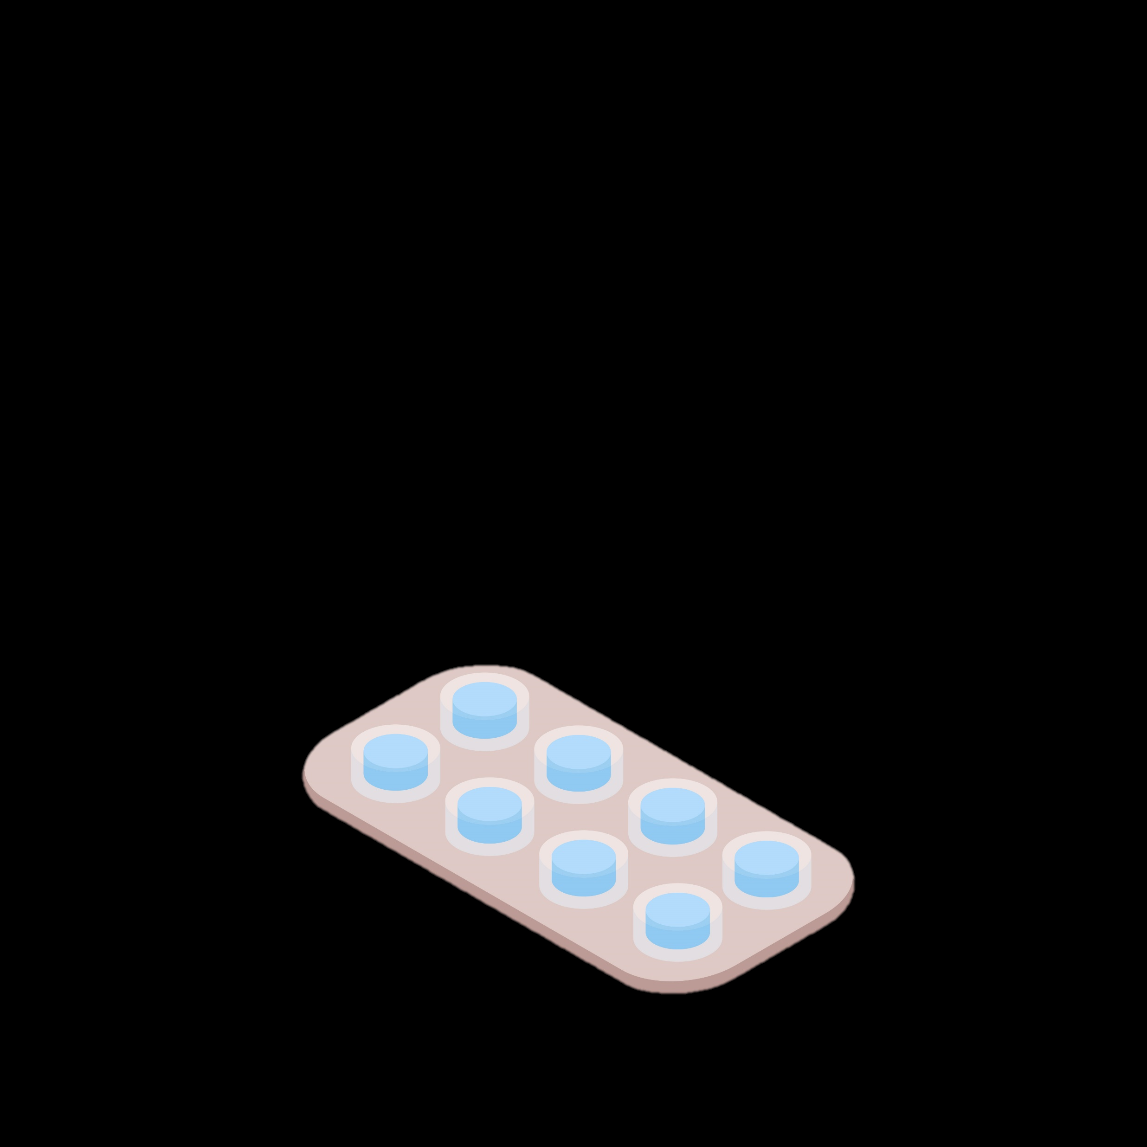
Antidepressivos
Manejo da Depressão
AMITRIPTILINA
FLUOXETINA

Slide 15
Posologia
Amitriptilina
Comece com 25 mg ao deitar.
Aumente de 25-50 mg por semana até alcançar 100-150 mg por dia (máximo de 300 mg). Nota: a dose efetiva mínima em adultos é de 75 mg. Pode ocorrer sedação com doses menores.
Idosos/pessoas com doença médica comece com 25 mg ao deitar até alcançar 50-75 mg por dia (máximo de 100 mg).
Crianças/adolescentes não use.

Slide 16
Posologia
Fluoxetina
Comece: com 10 mg/dia durante uma semana, depois aumente para 20 mg/dia. Se não houver resposta em 6 semanas, aumente para 40 mg (máximo de 80 mg)
Idosos/pessoas com doença médica: opção preferida. Comece com 10 mg/dia, depois aumente para 20 mg (máximo de 40 mg).
Adolescentes: Comece com 10 mg/dia. Aumente para 20 mg/dia se não houver resposta em 6 semanas (máximo de 40 mg).

Slide 17

Seguimento
DEPRESSÃO

Slide 18

RECOMENDAÇÕES SOBRE A FREQUÊNCIA DE CONTATO
» Marque a segunda consulta dentro de 1 semana.
» A princípio, mantenha contato periódico por telefone, visitas domiciliares, cartas, ou cartões de contato com maior frequência, por exemplo, mensalmente nos 3 primeiros meses

Slide 19
A pessoa está melhorando? Não
1- Se ainda não estiver recebendo tratamento psicológico
2- Se estiver em tratamento psicológico
4- Se estiver em tratamento com antidepressivos, avalie
A pessoa toma o medicamento conforme a prescrição?
considere a possibilidade desse tratamento.
avalie a participação da pessoa e sua experiência com o tratamento psicológico atual.
considere a prescrição de antidepressivos.
Se não, procure saber o motivo e incentive a adesão
Há efeitos colaterais?
Em caso afirmativo, avalie e pondere os benefícios do tratamento.
3- Se ainda não estiver em tratamento com antidepressivos
Em caso negativo, aumente a dose. Faça avaliação de seguimento em 1 a 2 semanas

Slide 20
A pessoa está melhorando? Não
Há sintomas de Mania?
Sim
Não
Suspenda o medicamento antidepressivo
consulte um especialista
Vá para » PSI
Monitore o tratamento

Slide 21
A pessoa está melhorando? Sim
Incentive a pessoa a seguir o plano de manejo atual até que permaneça assintomática durante 9 a 12 meses
Marque outra consulta de seguimento em 1 a 2 semanas
Diminua o contato à medida que os sintomas da pessoa melhorarem, por exemplo, uma vez a cada 3 meses depois dos primeiros 3 meses
O seguimento deve continuar até que a pessoa não tenha mais sintomas de depressão
Monitore o tratamento

Slide 22
Monitore o tratamento (em todos os contatos)
Providencie psicoeducação, reduza o estresse e reforce o apoio social, promova o funcionamento nas atividades diárias e na vida comunitária e reveja, se for o caso, o uso de medicamentos antidepressivos e o tratamento psicológico
A pessoa tem algum novo sintoma que cause preocupação? Examine a pessoa para avaliar condições MNS e condições físicas concomitantes
A pessoa é uma mulher em idade fértil que está planejando uma gravidez? Nesse caso, CONSULTE um ESPECIALISTA
Avalie se há algum RISCO IMINENTE DE SUICÍDIO

Slide 23
Revise o tratamento se for apropriado
A pessoa está assintomática há 9 a 12 meses?
Analise com a pessoa os riscos e benefícios da interrupção do medicamento.
NÃO
consulte um especialista
SIM
Diminua a dose do medicamento gradualmente, durante um período mínimo de 4 semanas. Monitore a pessoa para detectar uma possível recorrência dos sintomas

Slide 24

Referências
Bibliográficas
WORLD HEALTH ORGANIZATION. MI-mhGAP Manual de Intervenções: para transtornos mentais, neurológicos e por uso de álcool e outras drogas na rede de atenção básica à saúde. Versão 2.0. Geneva: World Health Organization, 2018.

